Slide 1

Airbnb Paris

Slide 2


Projenin Amacı ve Hedefleri
Bu projenin temel amacı, Airbnb Paris pazarında bazı ev sahiplerinin neden daha fazla rezervasyon aldığını anlamak ve Müşteri Başarısı ekibine somut içgörüler sunmaktır.
Doluluk Oranlarını Etkileyen Faktörler
Hangi temel unsurlar doluluk oranlarını doğrudan etkiliyor?
Oda Tipi Performans Farkları
Farklı oda tipleri arasındaki performans ve talep dinamikleri nelerdir?
Fiyat, Yorum ve Cevap Süresi Etkisi
Fiyatlandırma, misafir yorumları ve ev sahibi cevap süresi doluluk oranlarını nasıl şekillendiriyor?
Ev Sahibi Başarısı İçin Öneriler
Ev sahiplerinin başarılarını artırmak için hangi stratejiler uygulanabilir?

Slide 3
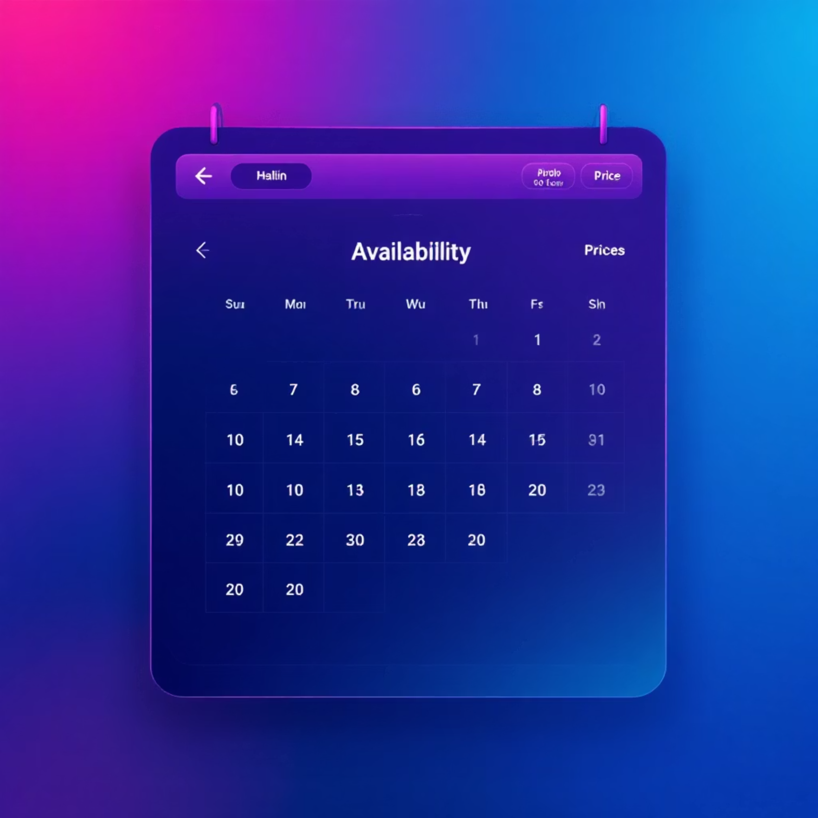

Veri Kaynaklarımız
Analizimiz, Airbnb'nin Paris pazarına ait iki temel veri seti üzerinde kurulmuştur. Bu tablolar BigQuery'de birleştirilerek kapsamlı bir analitik kaynak oluşturulmuştur.
Listing (İlan) Tablosu
Calendar (Takvim) Tablosu
İlan kimliği (id)
İlan kimliği (listing_id)
Oda tipi (room_type)
Tarih (date)
Ev sahibinin cevap süresi (host_response_time)
O gün uygun mu? (available)
Ortalama yorum puanı (review_scores_value)
Günlük fiyat (price)

Slide 4
Metodolojimiz: Analiz Adımları
Analiz sürecimiz, ham veriden anlamlı içgörüler elde etmeye yönelik yapılandırılmış adımlardan oluşmaktadır.
01
02
Veri Şeması Keşfi
Tabloların Kopyalanması
Mevcut veri yapısını ve ilişkilerini detaylı bir şekilde inceledik.
Analiz için gerekli tabloları BigQuery projemize kopyaladık.
03
04
Listing & Calendar JOIN İşlemi
Performans KPI'larının Hesaplanması
İki ana veri setini birleştirerek kapsamlı bir görünüm elde ettik.
Anahtar performans göstergelerini (KPI'lar) titizlikle hesapladık.
05
06
Looker Studio Dashboard Oluşturulması
Bulguların Yorumlanması
Bulguları görselleştirmek ve etkileşimli bir rapor sunmak için bir dashboard tasarladık.
Elde edilen verileri analiz ederek anlamlı içgörüler ve öneriler geliştirdik.

Slide 5

Hesaplanan Anahtar Performans Göstergeleri (KPI'lar)
Bu metrikler, misafirlerin rezervasyon kararlarını doğrudan etkileyen faktörleri anlamamızı sağlamaktadır.
KPI Listesi
Bu KPI'lar Neden Önemli?
Doluluk Oranı
Dolu Gün Ortalama Fiyatı
Misafirlerin karar alma sürecini şekillendiren temel etkenler:
Genel Ortalama Fiyat
Ortalama Yorum Puanı
Fiyat rekabetçiliği
Ev Sahibi Cevap Süresi (gün)
Ev sahibi iletişim hızı
Misafir memnuniyeti ve yorum kalitesi
Konaklama birimi tipi
Dolu ve boş günlerin dağılımı

Slide 6
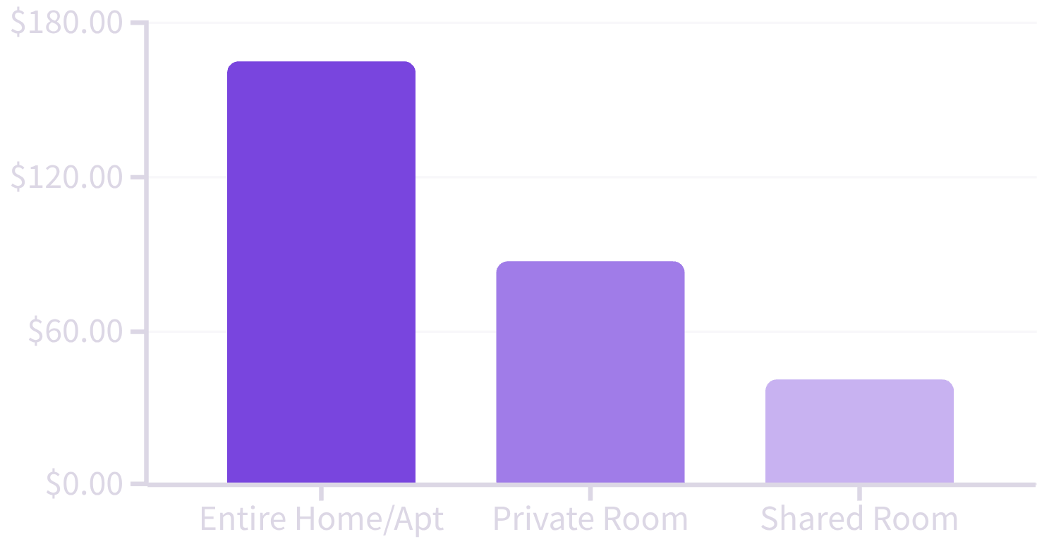
Oda Tipine Göre Ortalama Fiyatlar
Fiyat dağılımı, Paris pazarındaki konaklama tiplerine göre misafir tercihlerini ve pazar yapısını ortaya koymaktadır.
Pazar Yorumu
Bu grafik, Paris kısa dönem kiralama pazarında premium konaklama seçeneklerine yönelik güçlü talebi göstermektedir. Entire Home/Apartment segmenti, 165 € ortalama fiyatı ve yüksek tercih edilme oranıyla diğer oda tiplerinin açık biçimde önündedir. Buna karşılık Private Room (87 €) ve Shared Room (41 €) daha düşük fiyatlarına rağmen benzer talebi yakalayamamaktadır. Bu durum, misafirlerin mahremiyet ve tam donanımlı yaşam alanı sunan birimler için daha yüksek ödeme yapmaya istekli olduğunu ortaya koymaktadır.
Öneri
Premium segmentteki ev sahiplerine fiyat optimizasyonu ve görünürlük artırıcı destekler sunularak gelir potansiyeli daha da yükseltilebilir.

Slide 7
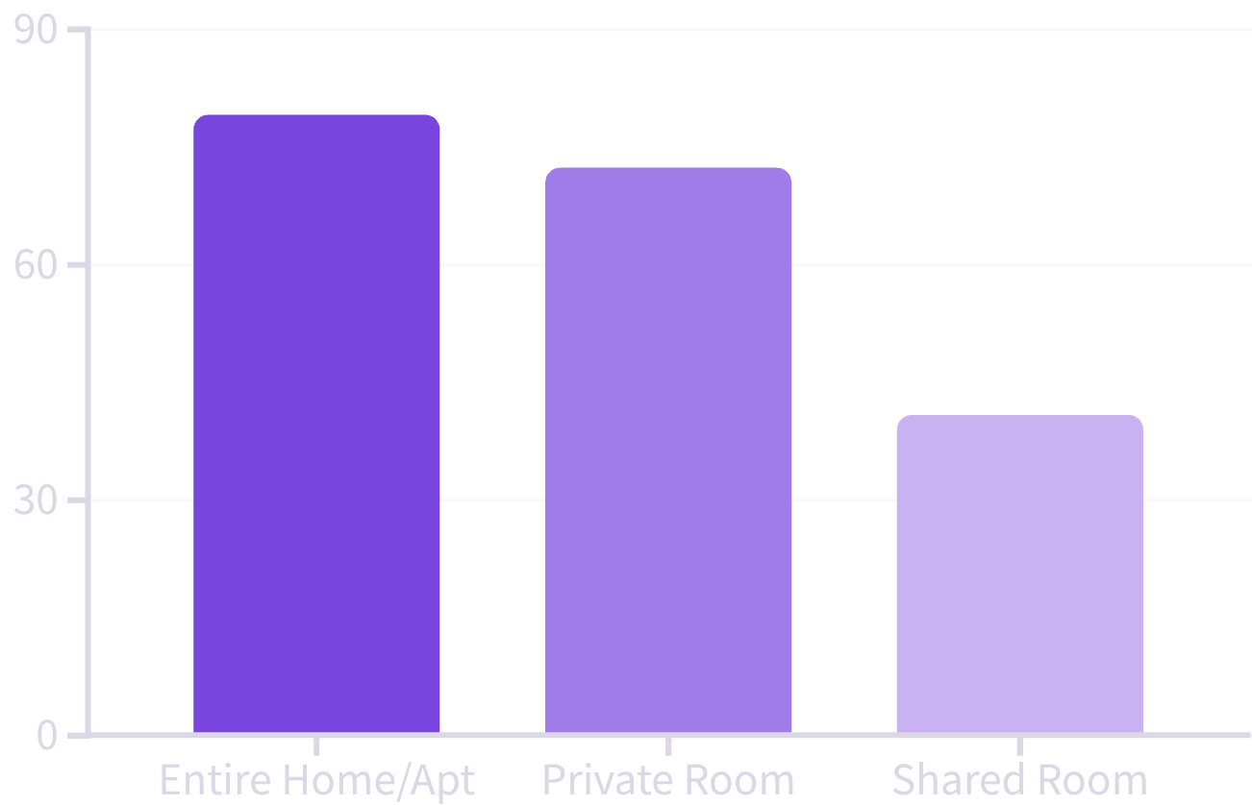
Oda Tipine Göre Doluluk Oranı
Fiyat dağılımı beklendiği gibi olsa da, doluluk oranları ile birleştiğinde pazarın daha çarpıcı bir resmini sunar.
Bulgular ve Yorum
Airbnb verileri, Entire Home/Apartment kategorisinin %79.16 ile en yüksek doluluğa sahip olduğunu ve misafirlerin mahremiyet ile tam konfor için daha yüksek fiyat ödemeye istekli olduğunu göstermektedir. Private Room segmenti %72.22 ile güçlü bir talep alırken, Shared Room kategorisinin %40.97 gibi düşük bir dolulukla geride kalması, ortak alanlı konaklamalara yönelik talebin sınırlı olduğunu ortaya koymaktadır.
Öneri
Shared Room ev sahipleri için kalite iyileştirme ve konum/deneyim odaklı değer artırma stratejileri önerilebilir.

Slide 8
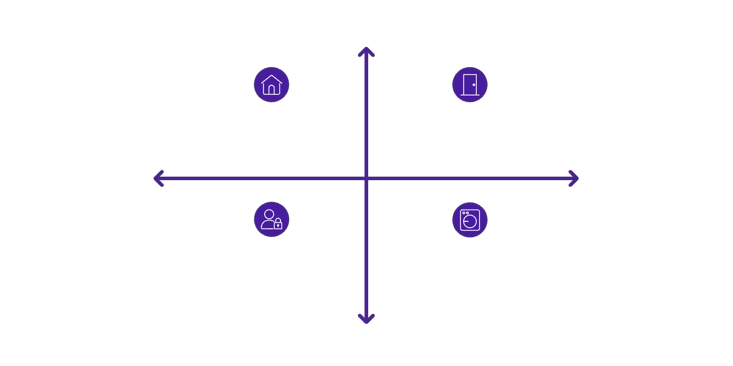
Fiyat & Doluluk Oranlarının Kesişimi: Oda Tiplerine Göre Pazar Davranışı
Paris Airbnb pazarında oda tiplerinin ortalama fiyatları ile doluluk oranlarını birlikte incelediğimizde, misafir tercihlerinin fiyat–değer algısı ile güçlü bir ilişki gösterdiği görülmektedir.
Yüksek Doluluk
Entire Home/Apt — Ortalama €165.98, %79.16
Private Room — Ortalama €76.51, %72.22
Düşük Fiyat
Yüksek Fiyat
Shared Room — Ortalama €96.13, %40.97
Bu segmente giren oda tipi yok
Düşük Doluluk
Genel İçgörü
Analiz sonuçlarına göre Paris Airbnb pazarında en yüksek doluluk oranı (€165.98 fiyat, %79.16) Entire Home/Apt segmentinde görülmektedir. Private Room segmenti €126.51 fiyat ile %72.22 doluluğa sahip olup orta seviyede bir performans göstermektedir. Shared Room ise €96.13 ortalama fiyatına rağmen yalnızca %40.97 dolulukla segmentin en zayıf kategorisidir. Yüksek fiyat bandında düşük doluluk gösteren bir kategori bulunmaması, yüksek fiyat–yüksek talep ilişkisini doğrulamaktadır.
Öneri
Analiz sonuçlarına göre Entire Home/Apt segmenti €165.98 fiyat ve %79.16 dolulukla en güçlü performansı sergilerken, Private Room (€126.51, %72.22) orta seviyede, Shared Room ise €96.13 fiyata rağmen %40.97 ile en düşük doluluğa sahiptir. Yüksek fiyat bandında düşük doluluk görülmemesi, yüksek fiyat–yüksek talep ilişkisini doğrular. Bu nedenle yüksek fiyat–düşük doluluk riskinin oluşabileceği segmentlerde fiyat optimizasyonu ve görünürlük artırıcı promosyonlar uygulanması önerilir.

Slide 9




Doluluk, Yorum Puanı ve Cevap Süresi İlişkisi
Başarılı ev sahiplerinin profilini çizen önemli bir diğer faktör, misafir memnuniyeti ve iletişim hızlarıdır.
Yüksek Doluluk & Yorum Puanı
Yüksek doluluk oranına sahip ilanlar, genellikle yüksek ortalama yorum puanlarına sahiptir. Bu, misafir deneyiminin kalitesinin doğrudan rezervasyon talebini etkilediğini göstermektedir.
Hızlı Cevap Veren Ev Sahipleri
Daha hızlı yanıt veren ev sahipleri, daha yüksek doluluk oranlarına ulaşmaktadır. Misafirler için hızlı iletişim, rezervasyon sürecinde güven ve memnuniyet yaratır.
Hızlı İletişim = Daha Yüksek Doluluk
Ev sahibi cevap süresinin kısalması, doluluk oranlarının artmasıyla doğru orantılıdır. Başarılı ev sahipleri, misafir sorularına anında dönüş yaparak potansiyel rezervasyonları güvence altına alır.

Slide 10
Genel Hikaye: Başarılı Ev Sahiplerinin Özellikleri
Airbnb Paris pazarında öne çıkan ve daha fazla rezervasyon alan ev sahipleri, belirli ortak özellikleri taşımaktadır. Başarılı ev sahipleri sadece oda sunmuyor; bir hizmet, deneyim ve güven sunuyor.
Premium Ürün Sunumu
1
Özellikle Tüm Ev/Apartman kiralama gibi premium konaklama seçenekleri sunarak, yüksek fiyatlı ve yüksek talep gören bir segmente hitap ediyorlar.
2
Yüksek Yorum Puanı
Misafir memnuniyetine odaklanarak sürekli yüksek yorum puanları alıyorlar, bu da yeni rezervasyonlar için güven inşa ediyor.
3
Çok Hızlı Cevap Süresi
Misafir taleplerine ve sorularına çok hızlı yanıt vererek, iletişimi güçlü tutuyor ve potansiyel misafirleri kaybetmiyorlar.
Doğru Fiyatlama Stratejisi
4
Dolu gün fiyatı ile genel fiyatı tutarlı bir şekilde yöneterek, hem rekabetçi kalıyor hem de gelirlerini maksimize ediyorlar.
Yüksek Misafir Memnuniyeti
5
Genel olarak yüksek misafir memnuniyeti sağlayarak, olumlu deneyimler yaratıyor ve tekrar eden rezervasyonlar elde ediyorlar.

Slide 11
Müşteri Başarı Ekibine Öneriler ve Eylem Adımları
Bu öneriler doğrudan analizin içgörülerinden türetildi ve operasyonel olarak hızlı uygulanabilir.
1
2
Fiyatlama Danışmanlığı
Hızlı Yanıt İyileştirme
Özellikle Private ve Shared oda sahiplerine segment bazlı fiyat önerileri sunulmalı.
Ev sahipleri için otomatik yanıt şablonları geliştirilmeli.
Mobil bildirimler için optimize edilmiş anlık hatırlatıcılar önerilmeli.
3
4
Yorum Kalitesi Geliştirme
Hedefli Eğitim Programları
Kolaylaştırılmış check-in süreçleri için kılavuzlar hazırlanmalı.
"Superhost Adayları" için özel destek ve mentorluk programları başlatılmalı.
Temizlik standartları ve hijyen protokolleri için detaylı rehberler sağlanmalı.
Düşük doluluğa sahip ancak yüksek puanlı ev sahiplerine özel kampanya ve görünürlük desteği verilmeli.
Etkili misafir iletişimi için örnek senaryolar ve ipuçları paylaşılmalı.
5
6
Dinamik Fiyat Optimizasyonu
Rekabet Analizi ve Kategori Konumlandırma
Dolu gün fiyatı ile genel fiyat arasındaki fark Private Room’da çok yüksek.
Müşteri Başarı ekibi, ev sahiplerine mahalle bazlı rakip analiz raporları göndererek konum-fiyat uyumlu strateji oluşturmalı.
Ev sahiplerine otomatik fiyat optimizasyon araçlarının (ör. Smart Pricing) nasıl kullanılacağı öğretilmeli.
Örneğin: “Benzer konumlardaki Entire Home’ların ortalama fiyatı €170.”

Slide 12











Genel Sonuç
Analizlerimiz sonucunda, Airbnb Paris pazarında ev sahiplerinin başarısını belirleyen en güçlü faktörleri şu şekilde özetleyebiliriz:
Oda Tipi
Yorum Puanı
Cevap Süresi
Misafirler, Entire Home/Apt gibi mahremiyet sunan seçenekleri tercih ediyor.
Yüksek misafir yorum puanları, yeni rezervasyonlar için güven inşa ediyor.
Hızlı ve etkin iletişim, rezervasyon oranlarını doğrudan etkiliyor.
Fiyatlama Stratejisi
Misafir Deneyimi
Pazar dinamiklerine uygun ve optimize edilmiş fiyatlandırma, doluluğu artırıyor.
Genel misafir memnuniyeti, tekrar eden rezervasyonların anahtarıdır.
“Yüksek fiyat + yüksek memnuniyet + hızlı iletişim = yüksek doluluk.”

